Slide 1

용접로봇 자동화
용접로봇팀
김태준, 하현진, 서승훈

Slide 2
2021 CAI Lab Meeting
용접 자동화

Slide 3
목차
이번 주 작업
다음 주 작업
결론

Slide 4
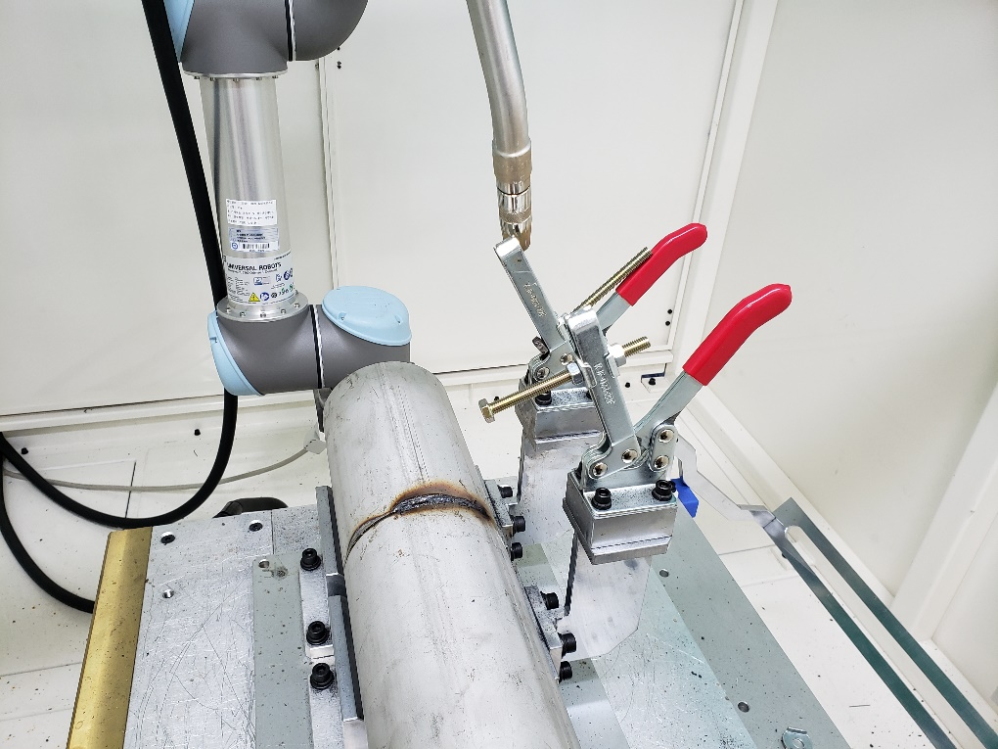
1. 이번 주 작업
1-1. 용접 불량 확인 실습
- 용접실의 용접로봇을 이용하여 실습을 진행
- 현재 JIG의 위치와 Config시 적용되는 위치의 이상현상으로 인해 제한 발생
[용접 로봇 Jig 충돌 사진]

Slide 5
1. 이번 주 작업
1-2. MIG 용접 논문 조사
- MIG 용접에서 Laser용접을 접목하는 Hybrid 용접 관련 논문 탐색
- MIG 용접의 제한 사항 중 전류 세기와 용접부의 속도 연관 논문 탐색

Slide 6
1. 이번 주 작업
1-3. Semantic Segmentation 논문
- FCN(Fully-Convolutional Network) for Semantic Segmentation 논문 탐색

Slide 7
2. 이번 주 및 다음 주 예정
2-1. 용접 논문 탐색 및 분석
- 함께 첨부해드린 MIG 용접 관련 논문들과 FCN 논문을 분석하여 리뷰해보고자 합니다.

Slide 8
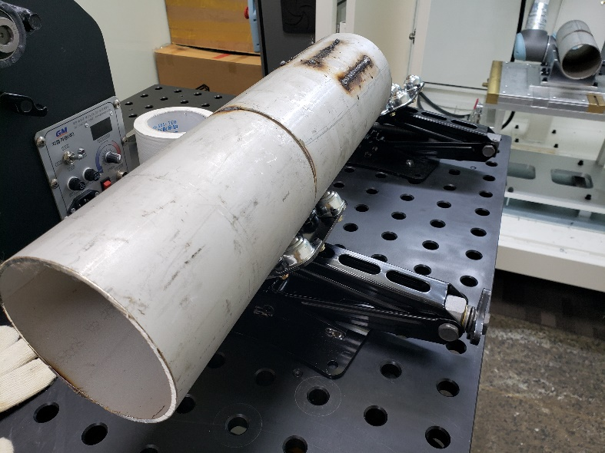
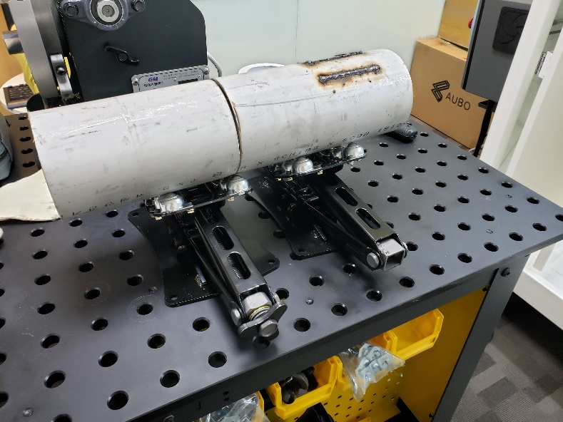
2. 이번 주 및 다음 주 예정
2-2. 용접 불량 확인 실습
- 현재 설치된 Jig 이외에 다른 지지대를 이용하여 실습을 도전
- 다른 지지대가 좌우 방향 지지는 되나 앞뒤 방향 지지가 되질 않아
움직임이 큰 현상을 방지할 방법 탐색
[Pipe 지지 사진]

Slide 9
2021 CAI Lab Meeting
용접 불량 검사

Slide 10
1. 이번 주 작업
1-1. Few Shot Learning 조사
- 실제 용접 데이터 수집 전 적은 데이터셋으로도 학습 가능 여부 확인을 위해 조사
- Few Shot Learning 연구 동향 조사
- Few Shot Learning 방식별 논문 조사

Slide 11
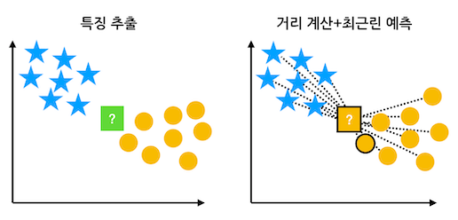
1. 이번 주 작업
1-1. Few Shot Learning 조사
1-1.1 거리 기반 학습 방식
- 서포트 데이터와 쿼리 데이터 간의 거리를 측정하는 방식
- 두 데이터 간의 범주가 같으면 거리를 더 가깝게 두고
범주가 다를 때는 더 멀게 만드는 방법

Slide 12
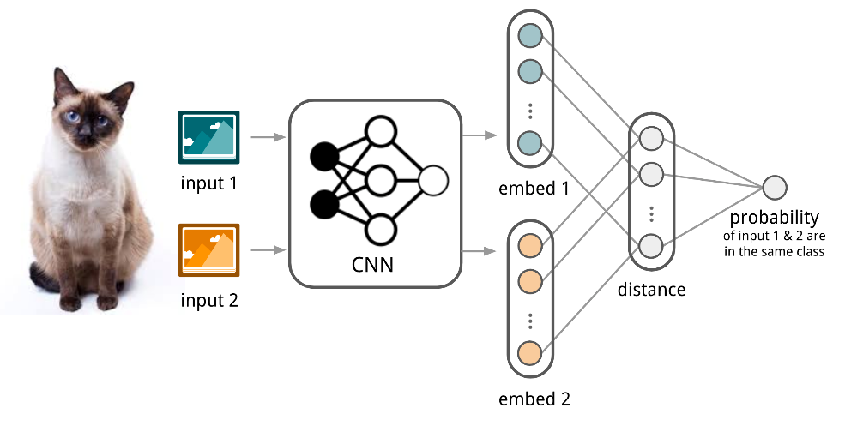
1. 이번 주 작업
1-1. Few Shot Learning 조사
1-1.1 거리 기반 학습 방식
1-1.1(1) Siamese network
- CNN 으로 두 데이터 간의 유사도를 판단하고자 특징 추출기를 제작
- 검증 손실함수의 범주가 같을 때 거리가 멀면 커지고
범주가 다를 때는 거리가 가까우면 커짐
- 범주가 같은 데이터의 거리가 가까워지고 다른 데이터는 멀어짐
출처 : https://www.cs.cmu.edu/~rsalakhu/papers/oneshot1.pdf

Slide 13
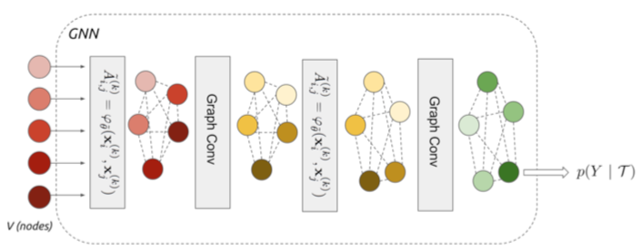
1. 이번 주 작업
1-1. Few Shot Learning 조사
1-1.2 그래프 신경망 방식(GNN)
- 일반적인 네트워크 구조와 달리 그래프 신경망 방식은 Dense graph 구조를 활용
- 그래프에서 노드는 데이터, 노드와 노드를 잇는 선은 데이터 간의 관계 정보를 나타내며,
GNN에서는 노드로부터 feature vector를 입력 받음.
- ‘각 노드에 해당하는 데이터를 feature vector로 초기화 → 노드 별 거리와 weight를 확인
→ 새로운 feature vector를 얻어냄’ 의 과정을 반복하며 학습.
출처 : https://arxiv.org/pdf/1711.04043.pdf

Slide 14
2. 이번 주 및 다음 주 예정
1. 데이터 수집 관련 피드백 후 실행
2. Few Shot Learning 관련 조사 후 적용 여부 확인

Slide 15
2021 CAI Lab Meeting
용접 로봇 Calibration

Slide 16
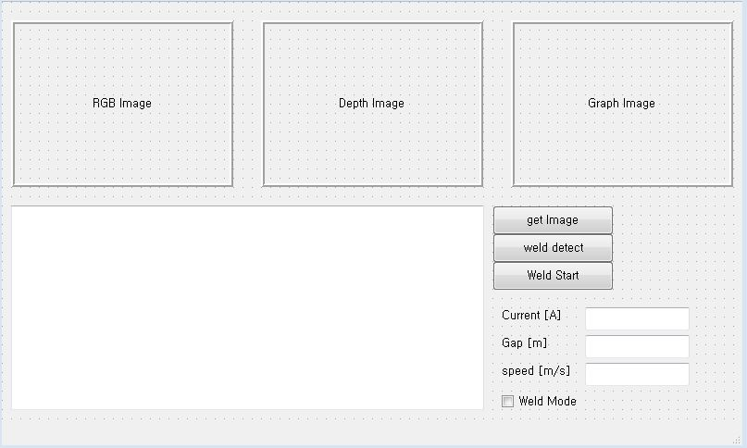
1. 현재 상황
1-1. Pyside2로 변환 시도
- PyQt: 상업적으로 이용 불가
- PySide2: 상업적인 목적 이용 가능

Slide 17
1. 현재 상황
1-1. Pyside2로 변환 시도
- 현재 환경: Python 2.7, Tensorflow 1.3.1, Keras 2.3.1
→ PySide2는 Python 3버전 이상부터 호환 → 실패
- 특정 코드 부분을 Python 3 버전으로 작동시,
Tensorflow 와 Keras 호환 X
- 이를 위해 Tensorflow, Keras의 버전을 업그레이드시,
Bad Marshal Error 발생

Slide 18
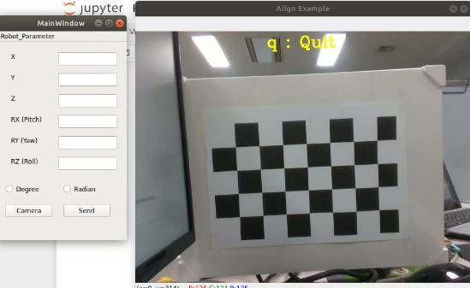
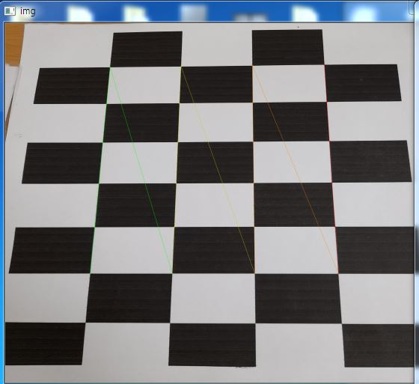
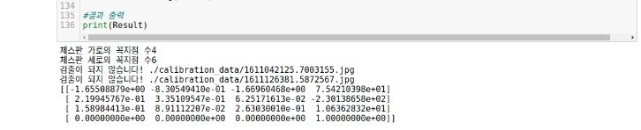
1. 현재 상황
1-2. Calibration Tool 제작
[Calibration Tool과
이를 이용한 실습 사진]

Slide 19
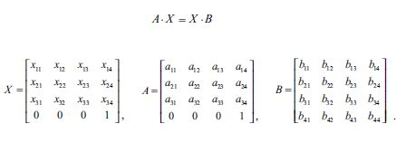
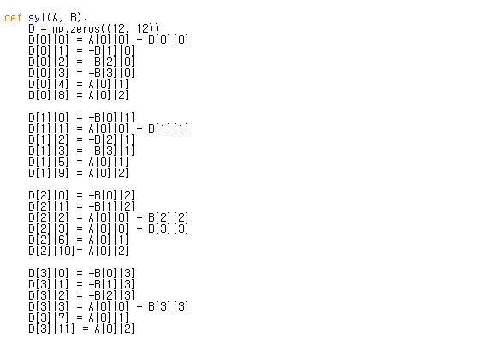
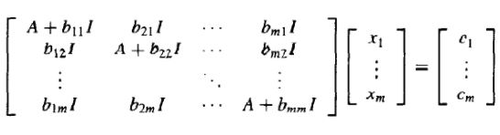
1. 현재 상황
1-3. Sylvester Matrix Equation
- 관련 Method가 존재하지 않기에 먼저, 4x4 Matrix를 계산
그 후, x항을 좌변, 상수항을 우변으로 이동 후,
역행렬을 구하는 Method를 사용

Slide 20
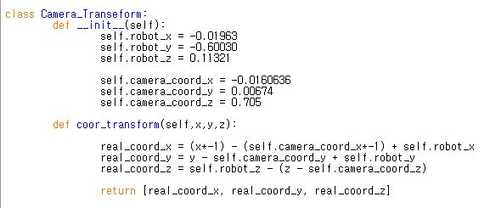
1. 현재 상황
1-4. 로봇 Tool의 각도 계산

Slide 21
2. 향후 계획
Python2
WxPython 사용, Calibration 프로그램 재작성
Python3
PySide2로 변환
현재 작성된 Software GUI랑 연동

Slide 22
감사합니다

